Slide 1
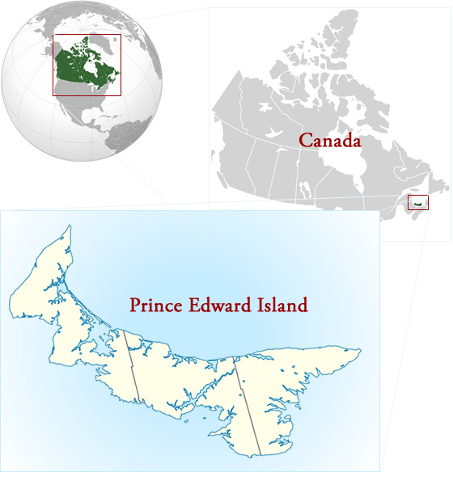

Slide 2
Usted puede que sepa mucho sobre Canadá, pero debido a que la Isla del Príncipe Eduardo
es la provincia canadiense más pequeña y no muy bien conocida alrededor del mundo
lo más probable es que le gustaría conocer un poquito más
La Isla del Príncipe Eduardo, también llamada "PEI", o simplemente "la Isla"
es una de las cuatro provincias de la costa Atlántica de Canadá
junto con Nuevo Brunswick, Nueva Escocia y Terranova y Labrador.
La provincia de la Isla del Príncipe Eduardo es conocida como la "Provincia Jardín" de Canadá.
Esto se debe a que la mayoría de la tierra en PEI es cultivable
y muchos Isleños disfrutan el cuidado de sus jardines de flores y huertos de hortalizas
durante los meses de primavera y verano.
​ ​PEI se encuentra en el Golfo de San Lorenzo sobre la costa este de Canadá, en el Océano Atlántico.
PEI está separada de la parte continental de Canadá, Nuevo Brunswick y Nueva Escocia
por el Estrecho de Northumberland.
Se conecta a Nuevo Brunswick por los 13 km de largo del Puente de la Confederación.
La Isla tiene 224 km (140 millas) de largo y de 6 a 64 km (de 4 a 40 millas) de ancho.
El área total de PEI es de 5,660 km2 (2,185 millas cuadradas)
Casi todo el suelo​, ​está compuesto de piedra arenisca roja blanda.
El enrojecimiento del suelo se debe al alto contenido de óxido de hierro (herrumbre).
PEI está rodeado por más de 90 hermosas playas arenosas, muchas de ellas con dunas.
En PEI, no hay grandes lagos o ríos, solo lagunas, arroyos y riachuelo​s​

Slide 3
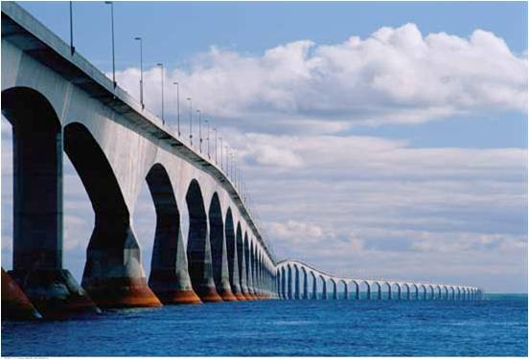

Slide 4
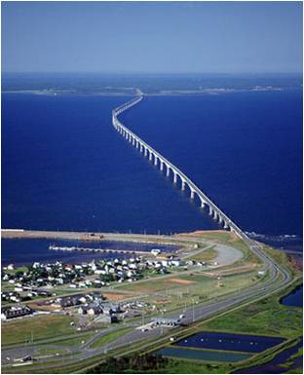

Slide 5
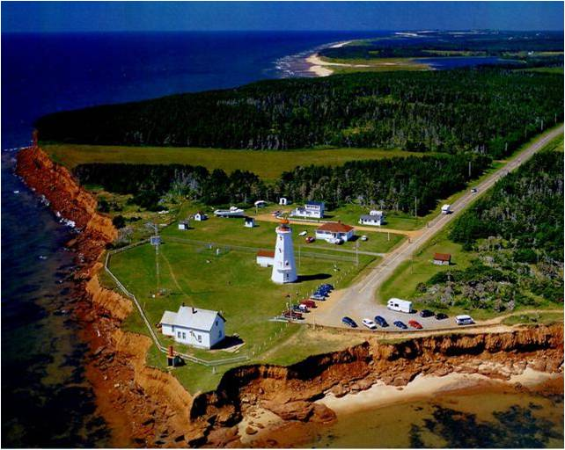

Slide 6
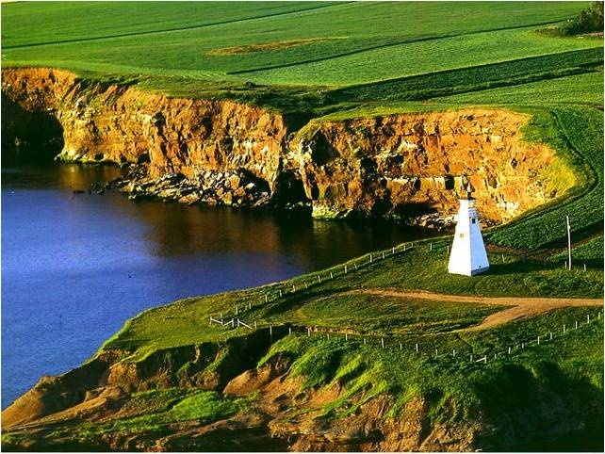

Slide 7
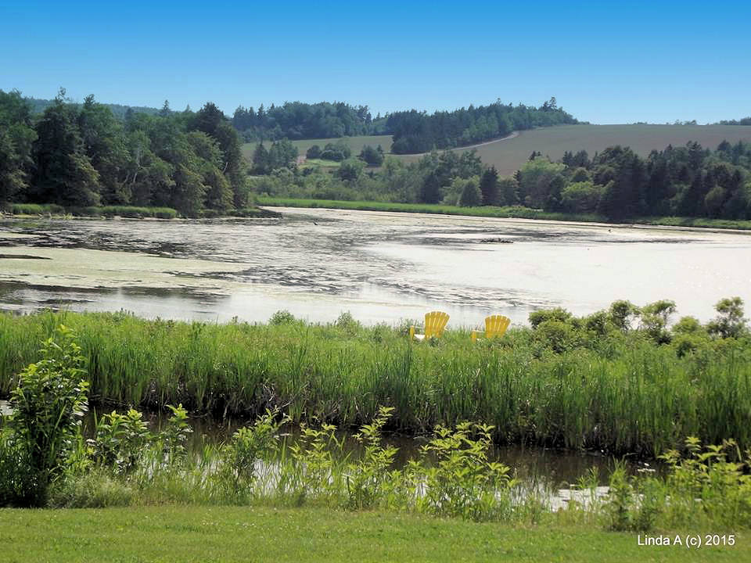

Slide 8
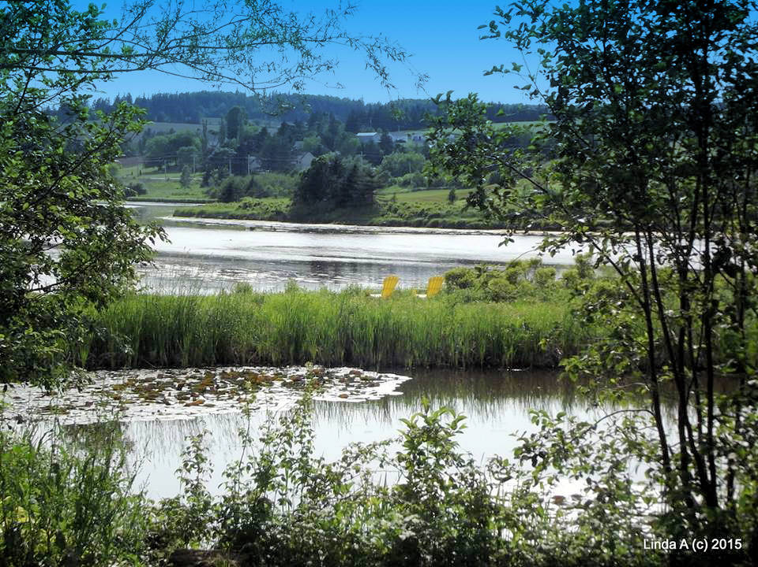

Slide 9
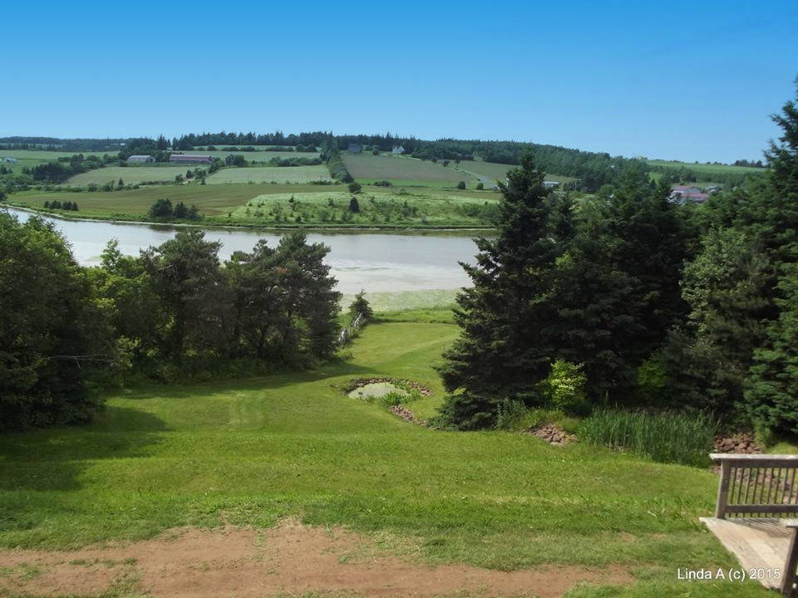

Slide 10
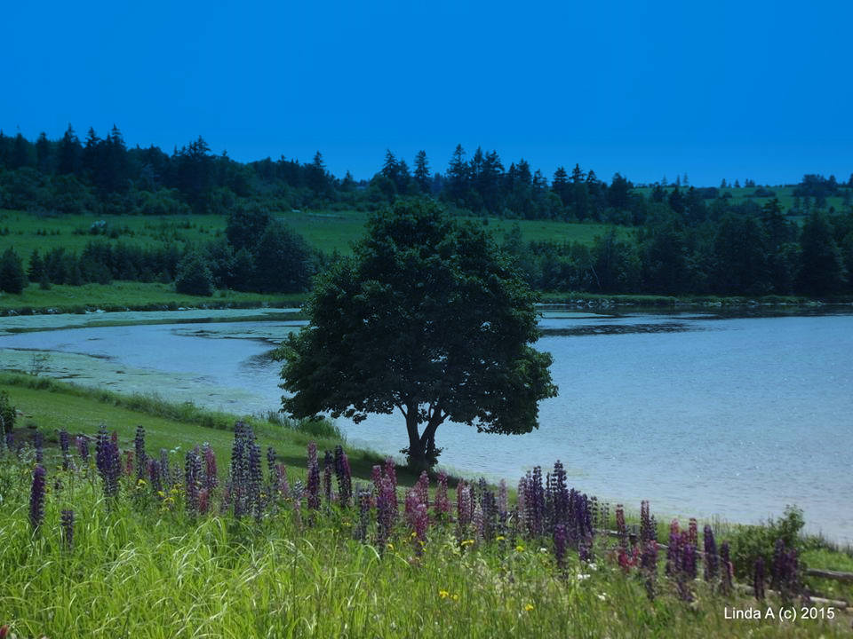

Slide 11
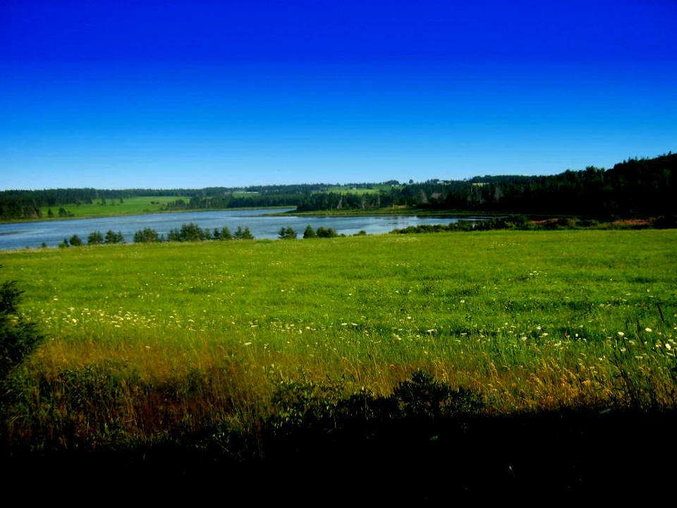

Slide 12
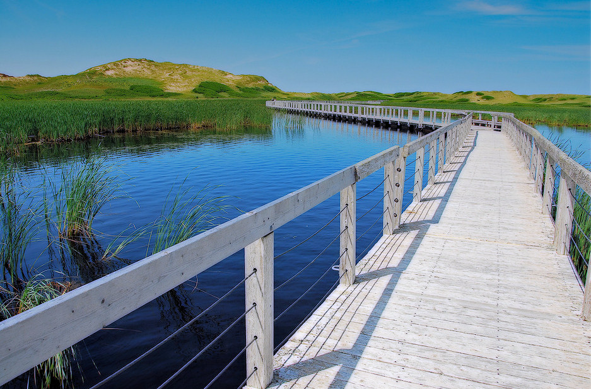

Slide 13
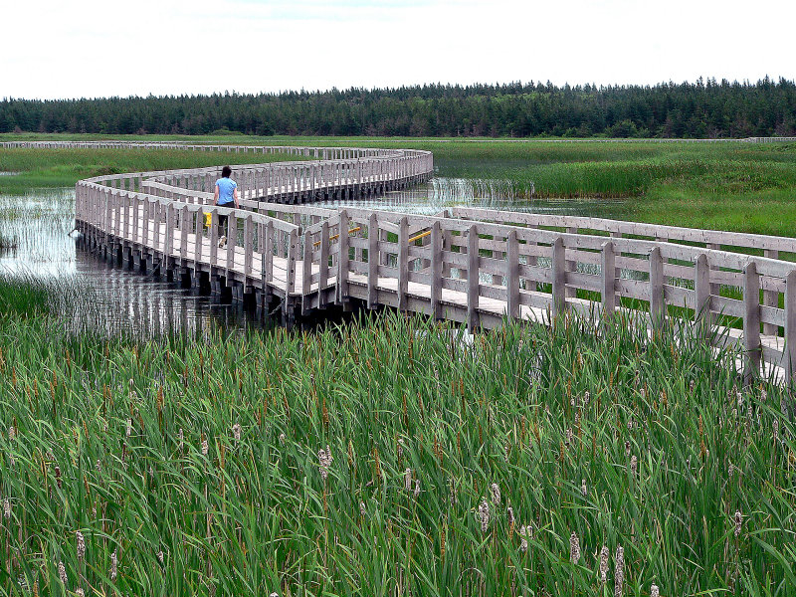

Slide 14
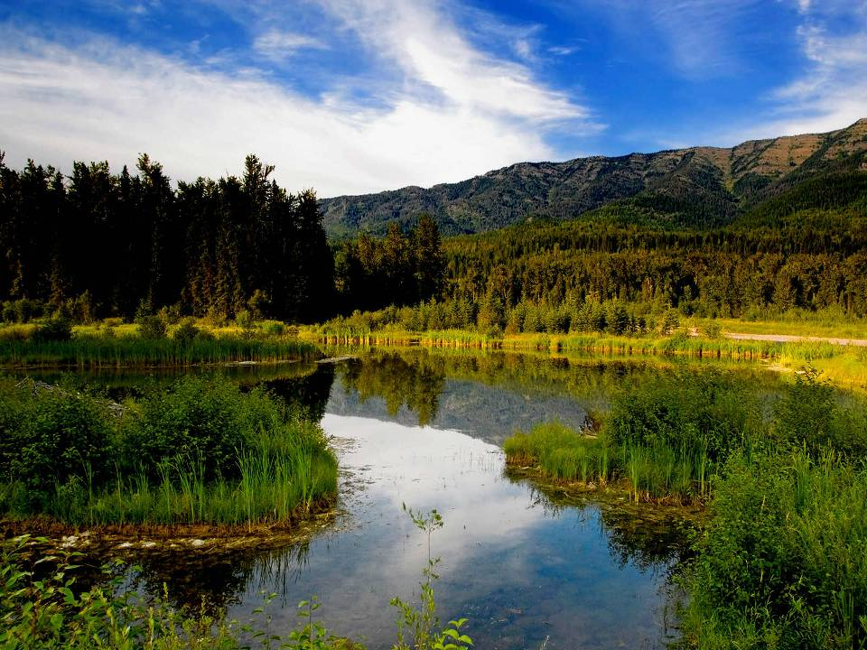

Slide 15
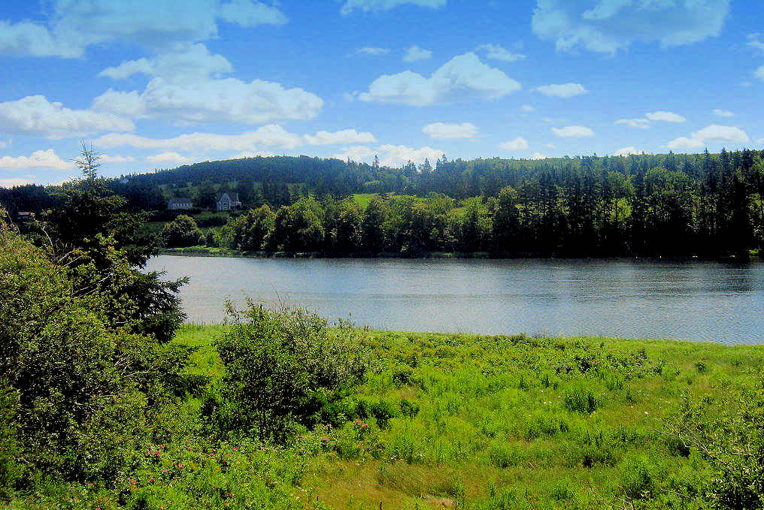

Slide 16
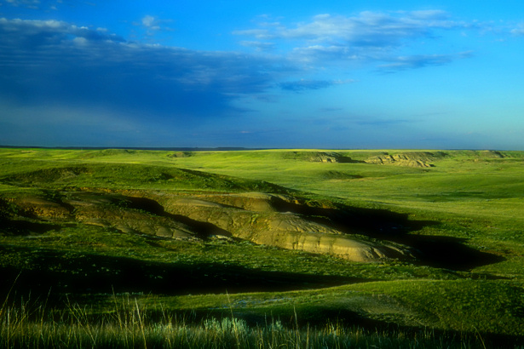

Slide 17
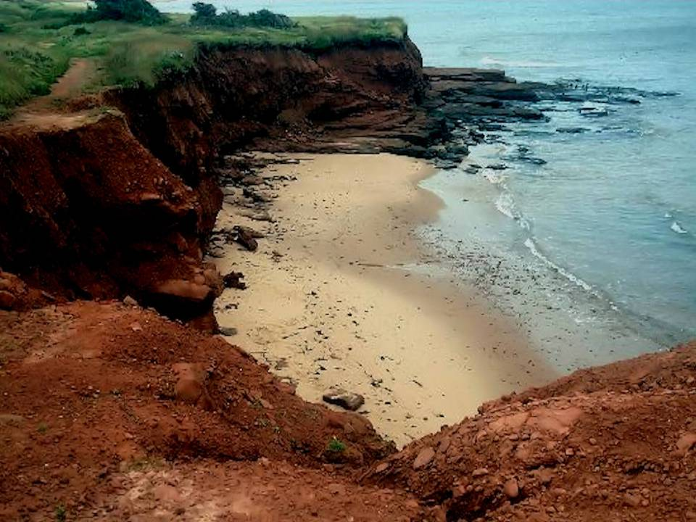

Slide 18
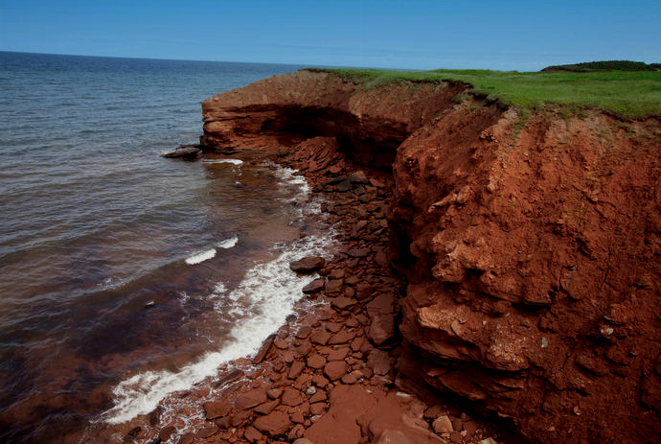

Slide 19
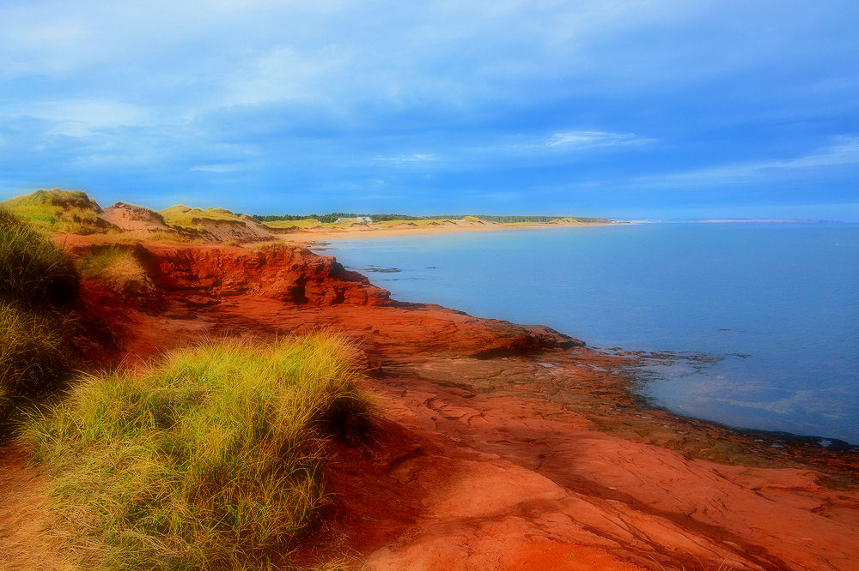

Slide 20
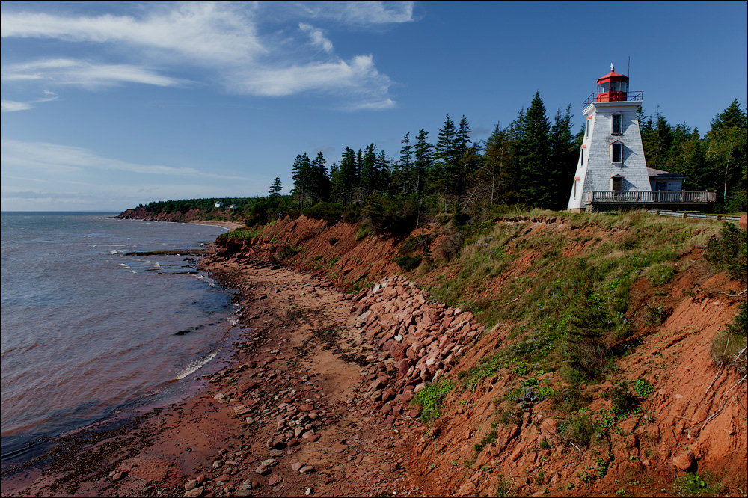

Slide 21
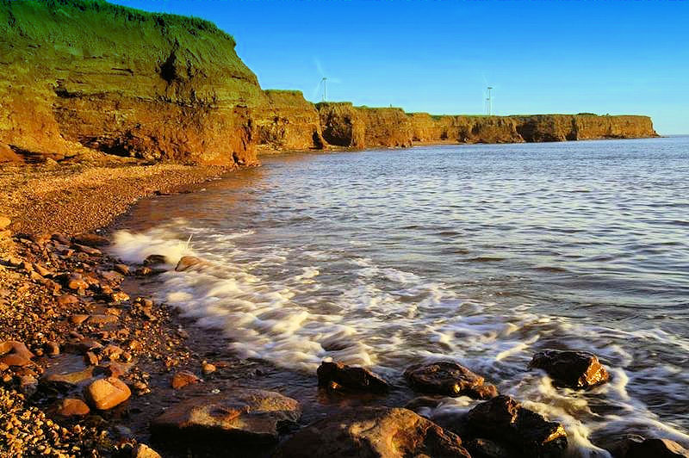

Slide 22
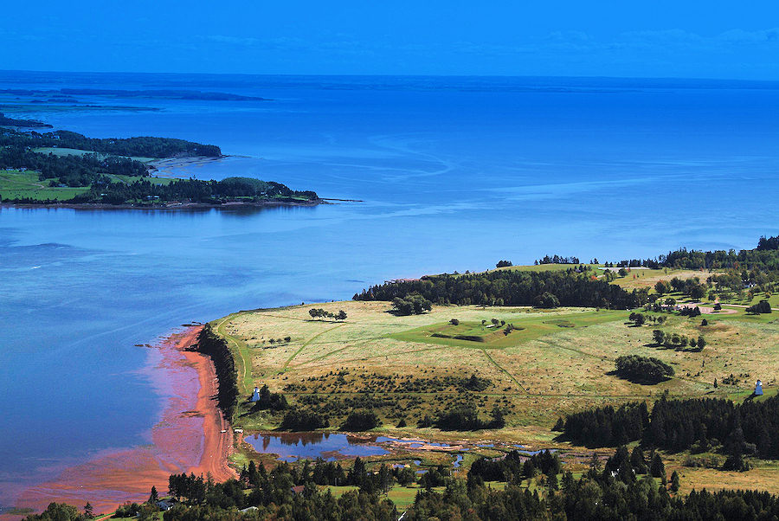

Slide 23
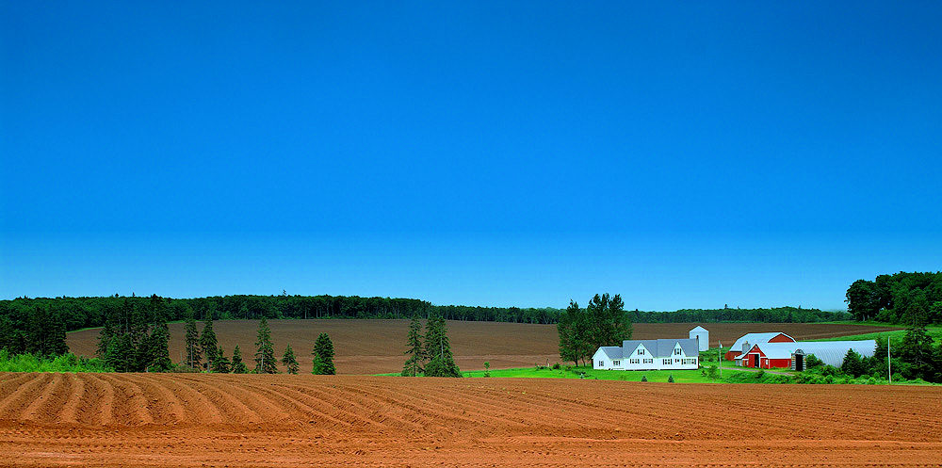

Slide 24
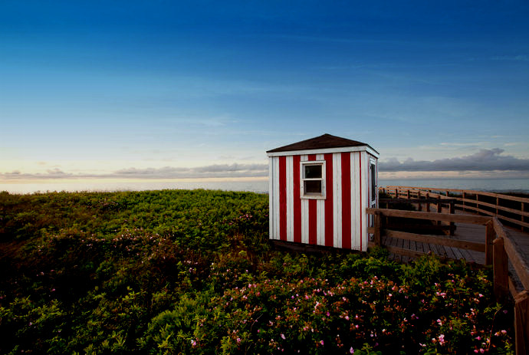

Slide 25
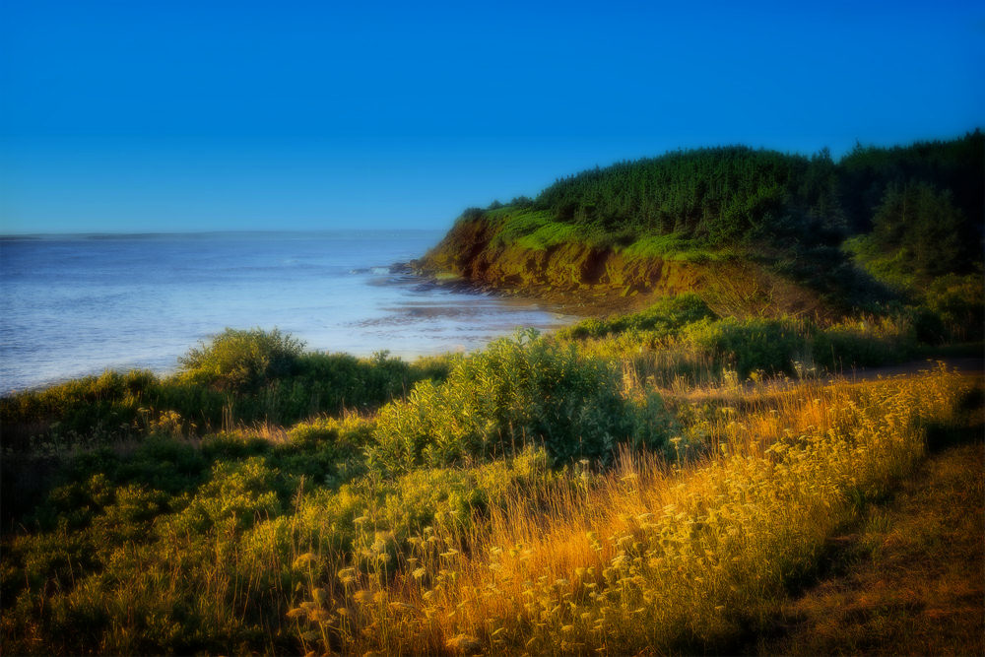

Slide 26
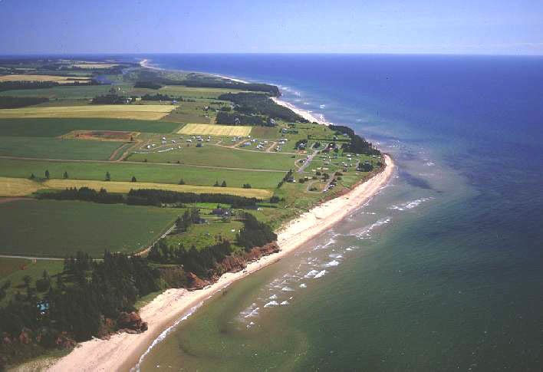

Slide 27
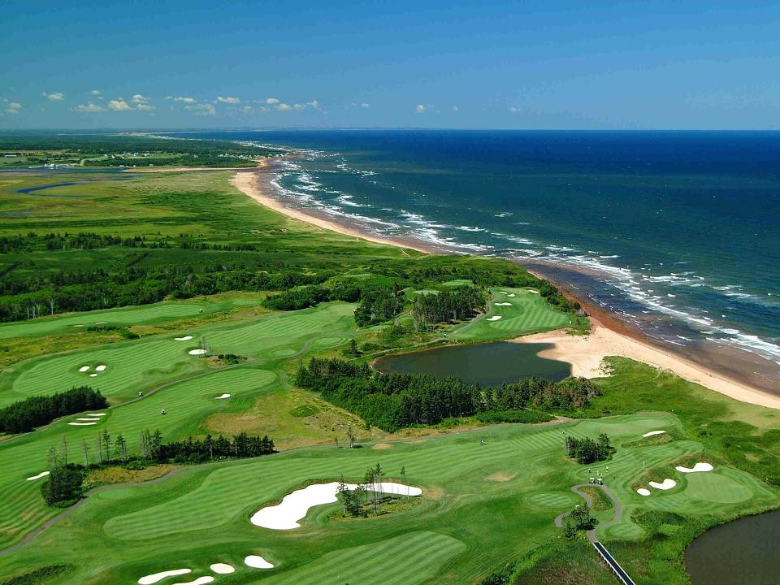

Slide 28
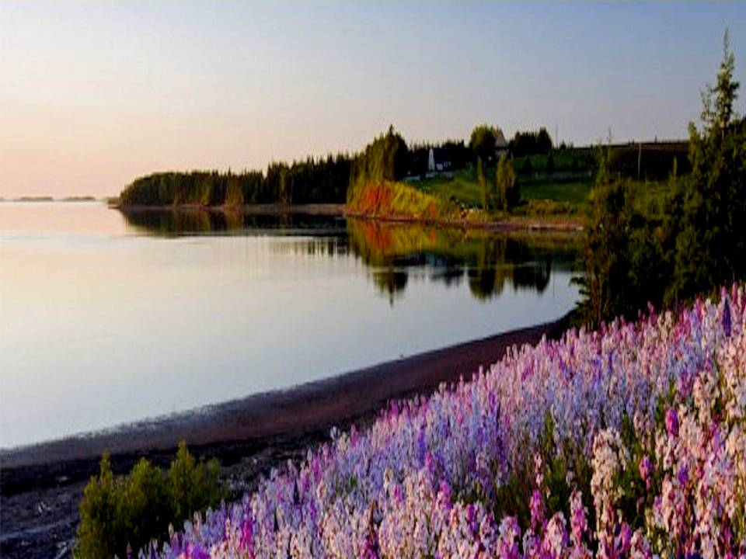

Slide 29
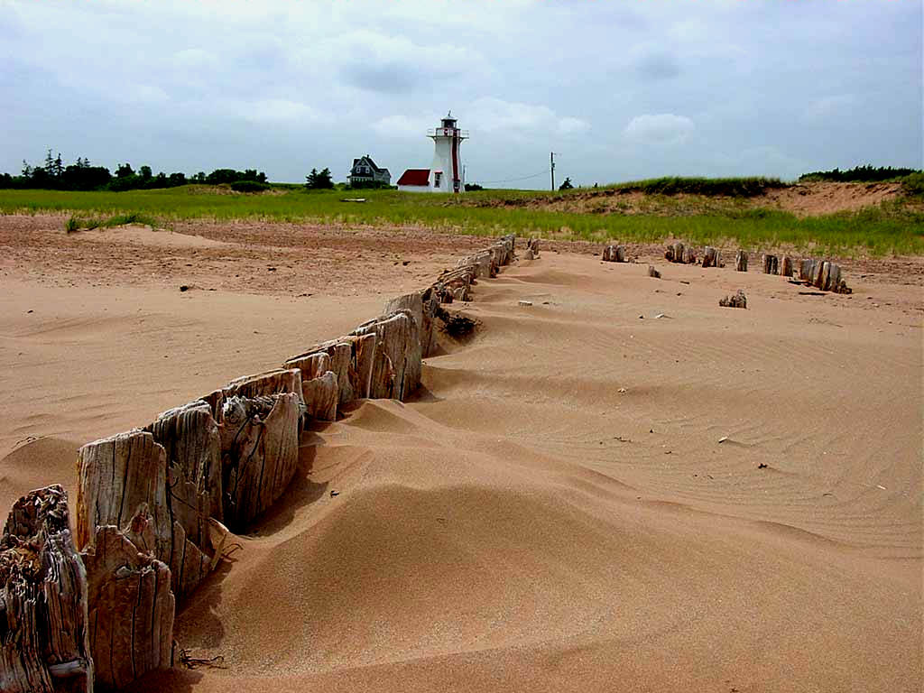

Slide 30
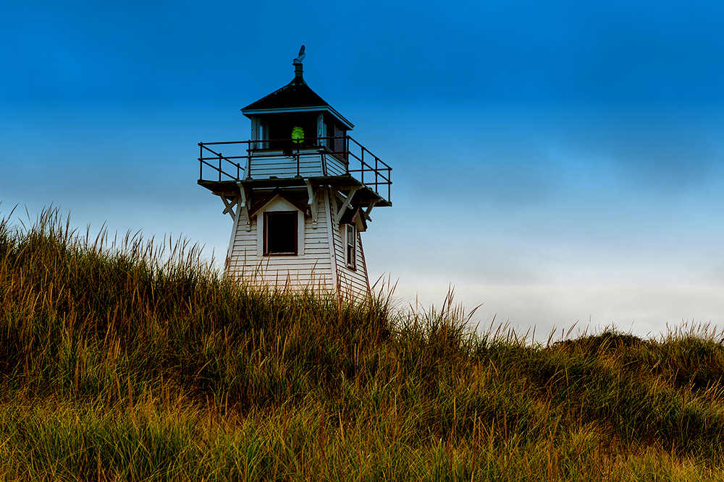

Slide 31
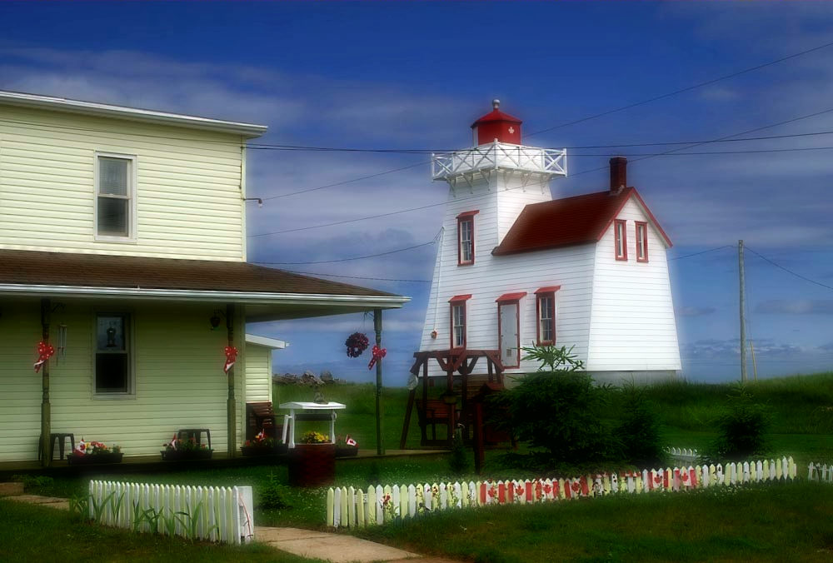

Slide 32
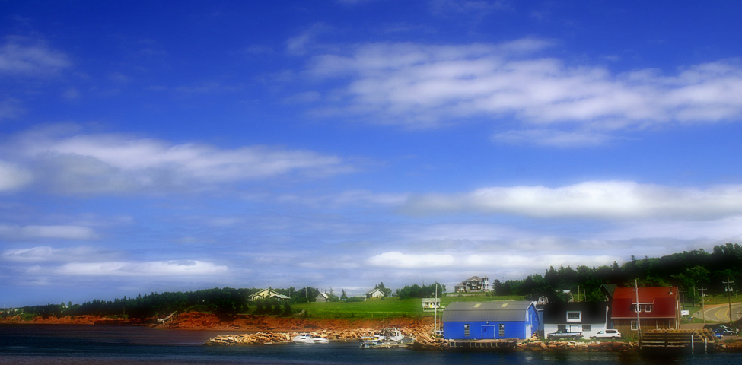

Slide 33
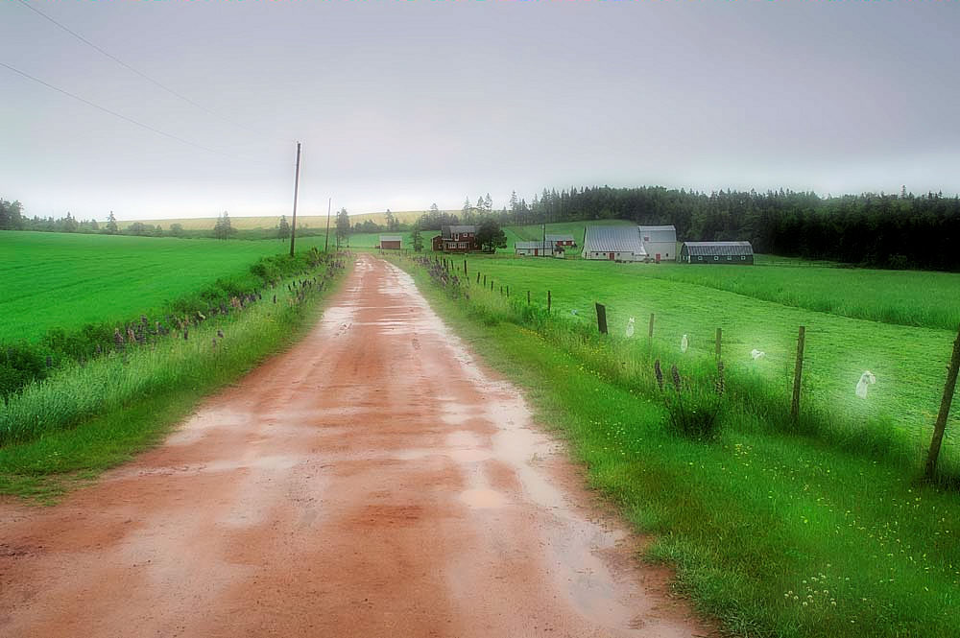

Slide 34
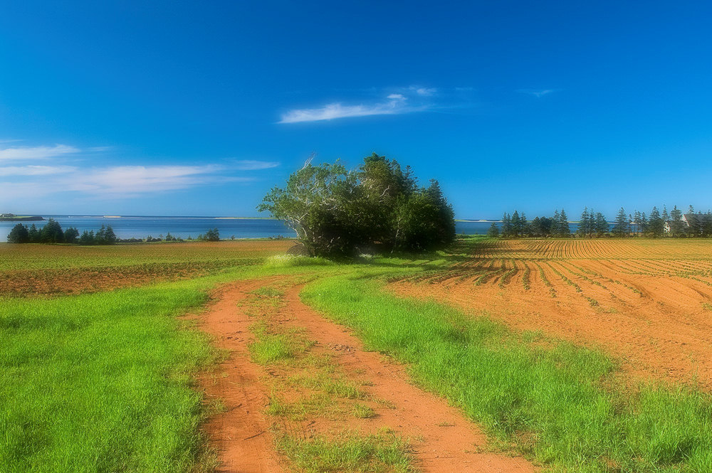

Slide 35
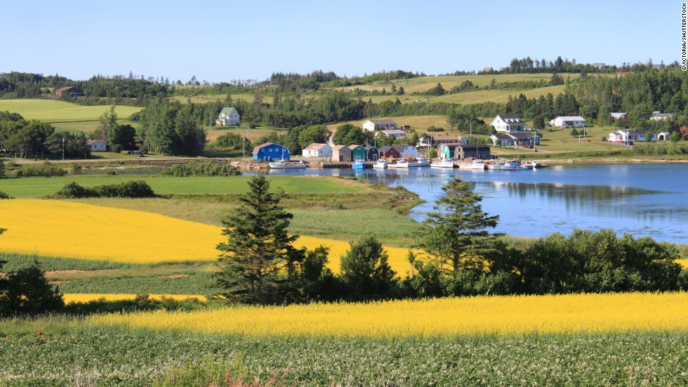

Slide 36
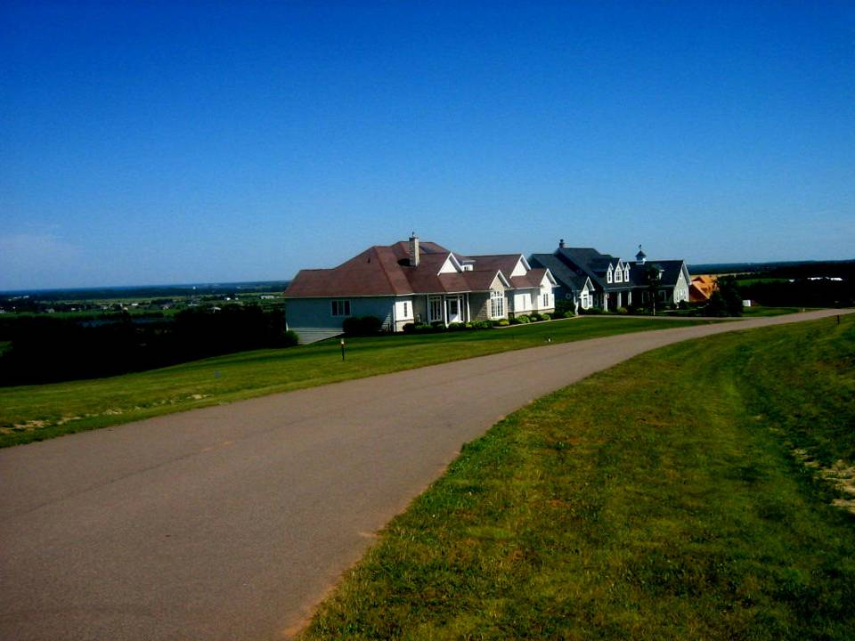

Slide 37
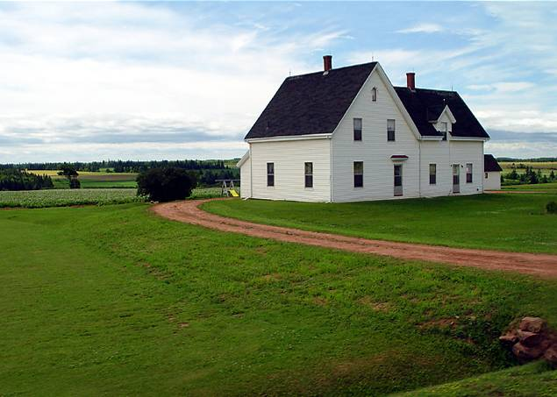

Slide 38
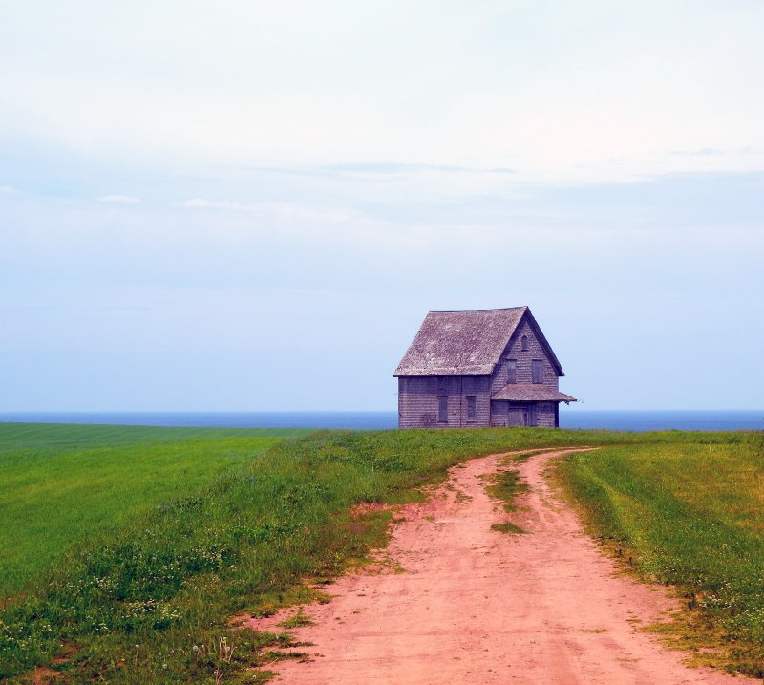

Slide 39
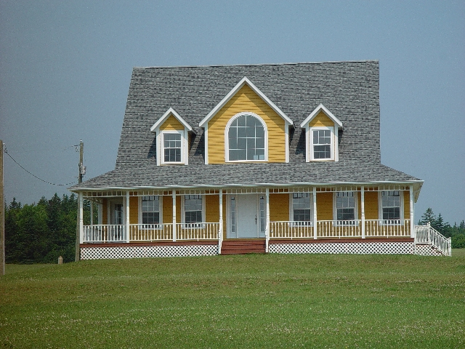

Slide 40
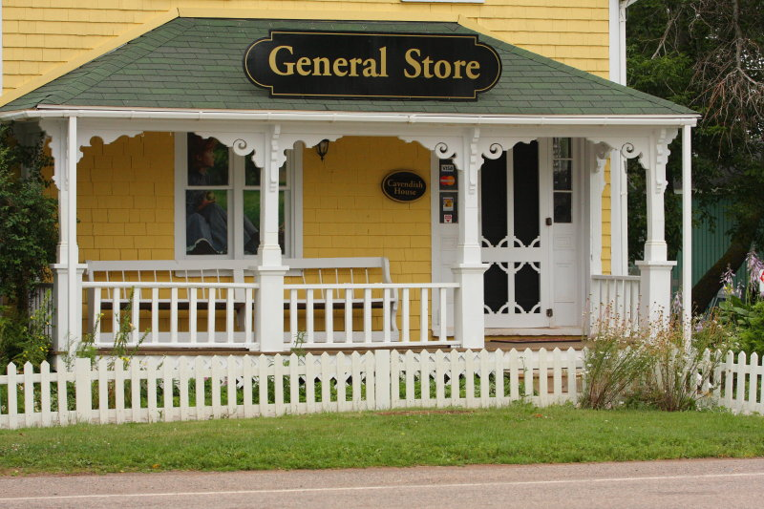

Slide 41
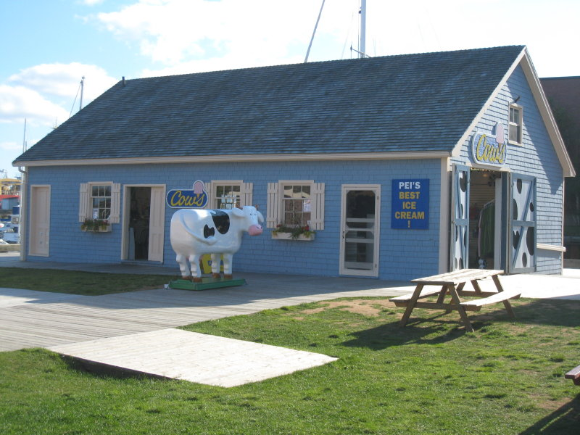

Slide 42
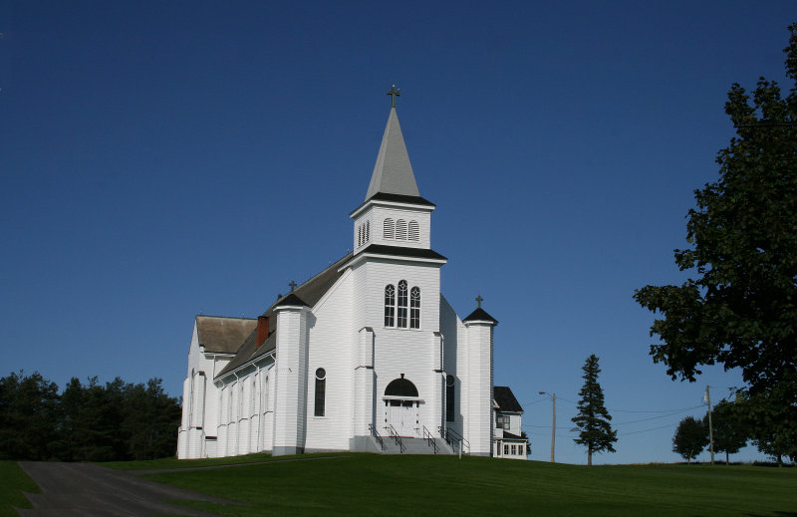

Slide 43
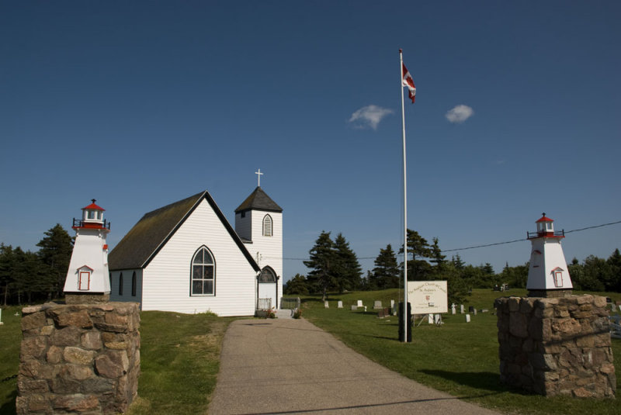

Slide 44
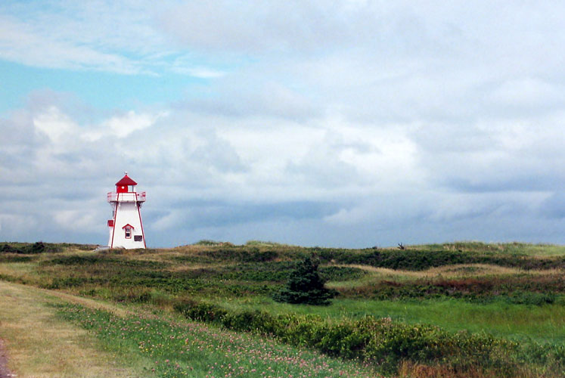

Slide 45
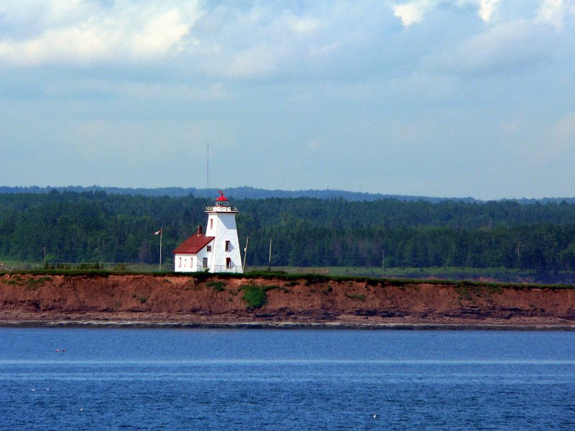

Slide 46
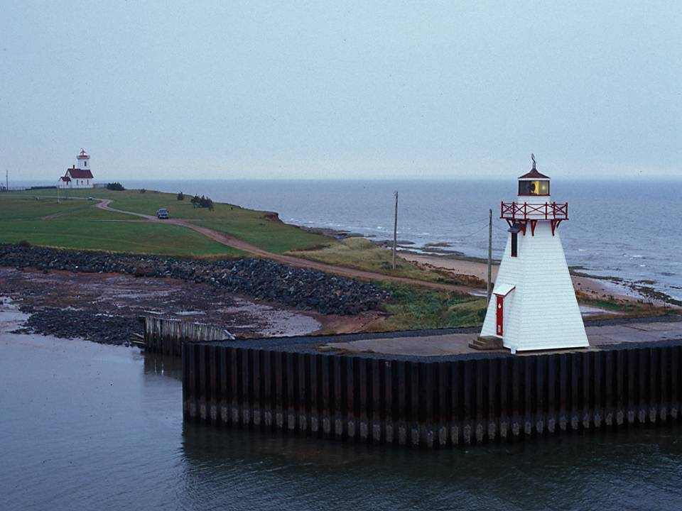

Slide 47
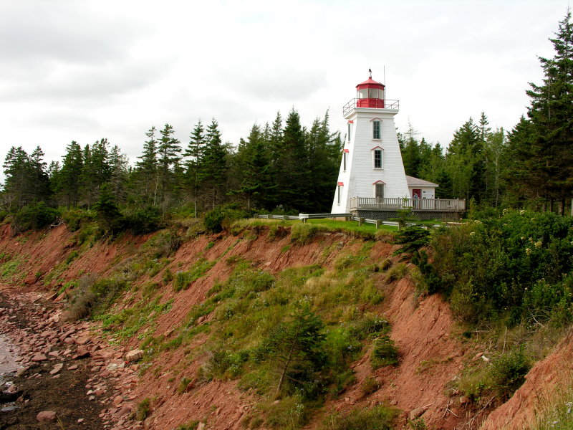

Slide 48
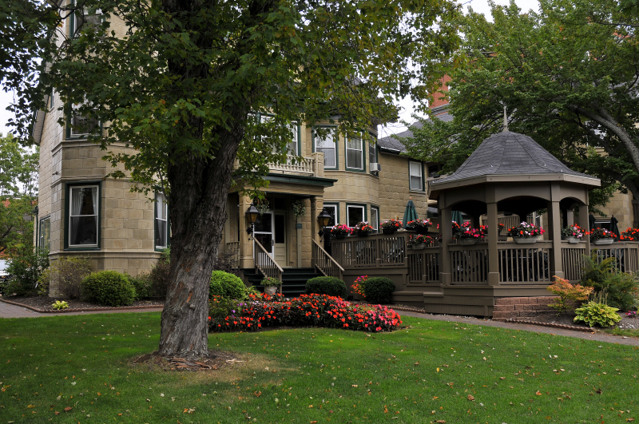

Slide 49
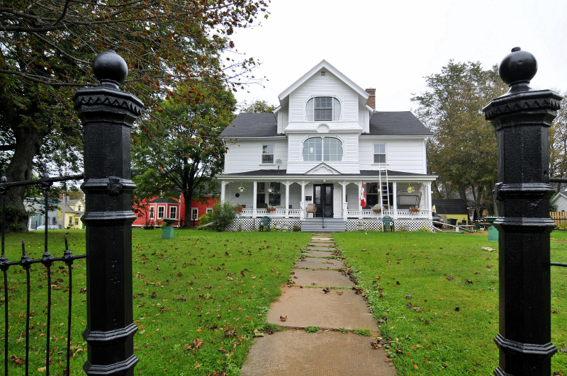

Slide 50
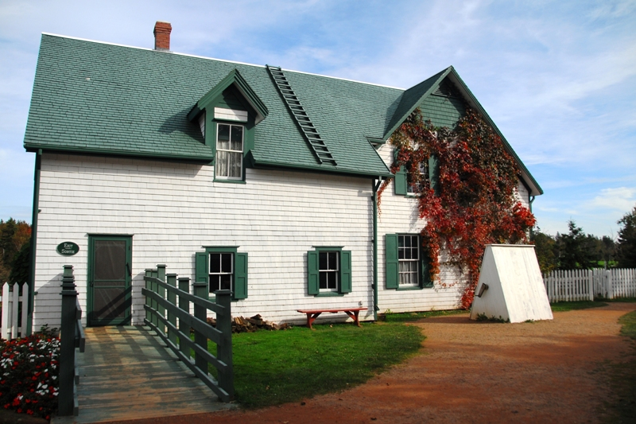

Slide 51
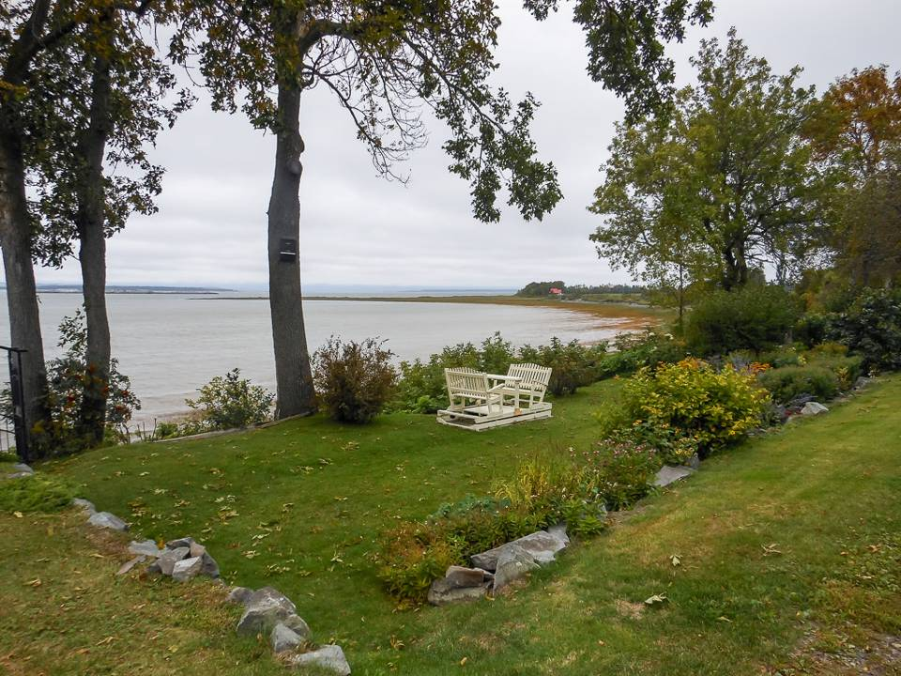

Slide 52


Slide 53


Slide 54


Slide 55


Slide 56


Slide 57


Slide 58


Slide 59


Slide 60


Slide 61


Slide 62


Slide 63


Slide 64


Slide 65


Slide 66


Slide 67


Slide 68


Slide 69


Slide 70


Slide 71


Slide 72


Slide 73


Slide 74


Slide 75

FIN
Fotos – internet y personales

Slide 76







¿Te ha gustado?
Puedes ver más entrando
Aquí
Además puedes recibir powerpoints en tu correo electrónico suscribiéndote aquí:

